Slide 1

HOME-WORKS
USER GUIDE
스마트 업무관리 프로그램

Slide 2

목차
01
02
일정 관리
프로젝트 일정 관리
홈웍스 USER GUIDE – 일정관리

Slide 3
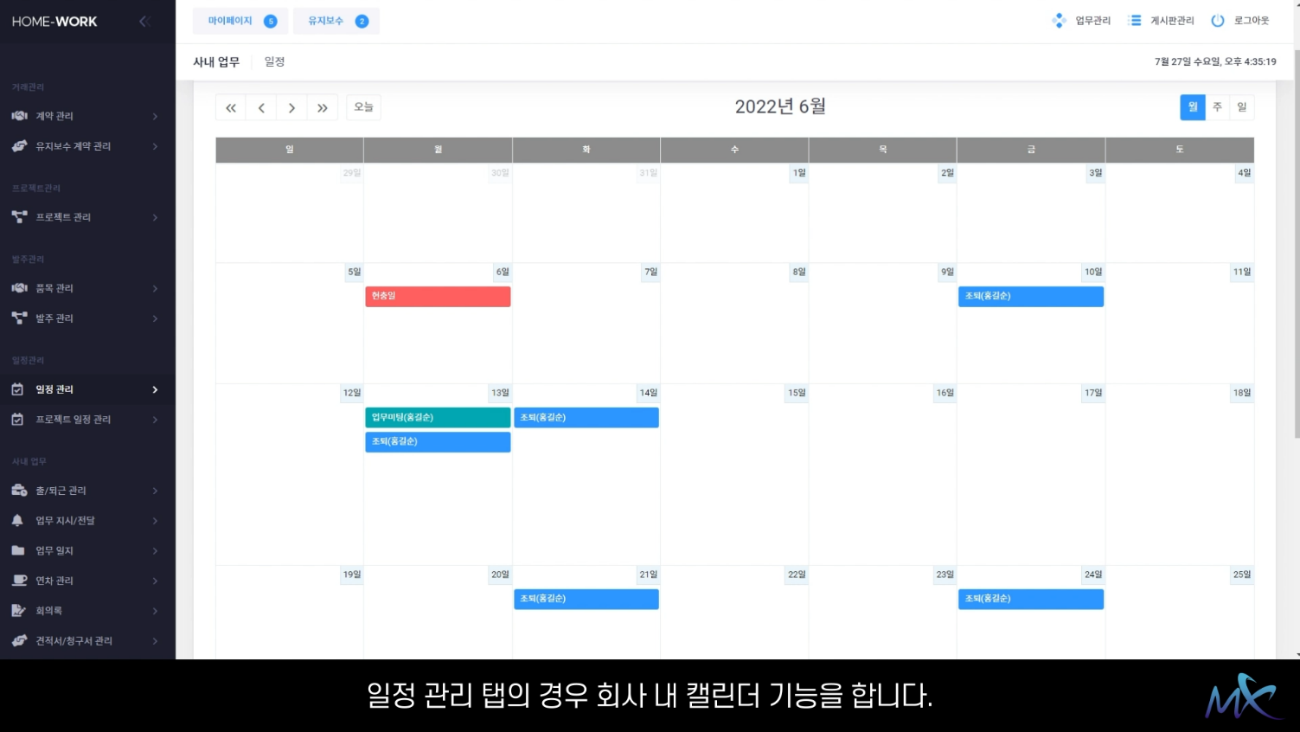
1. 일정 관리
HOME-WORKS USER GUIDE
일정 관리 탭의 경우 회사 내 캘린더 기능을 합니다.
일정관리
01

Slide 4

1. 일정 관리
HOME-WORKS USER GUIDE
공휴일의 경우 자동으로 빨간색으로 등록되어 있습니다.
일정관리
02

Slide 5
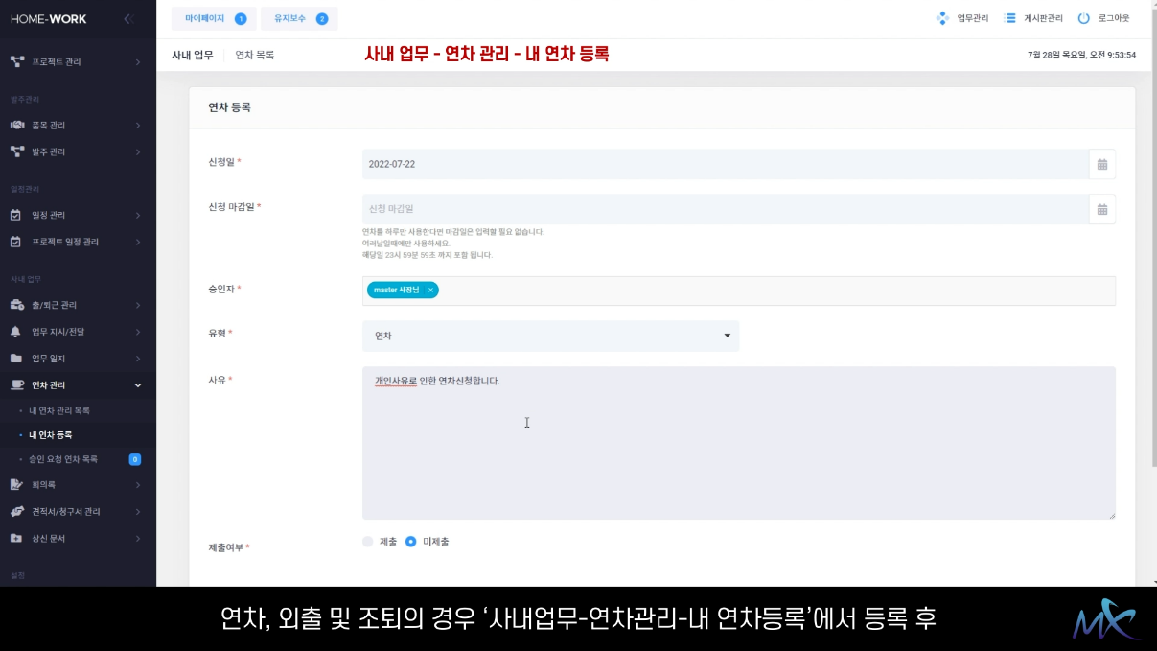
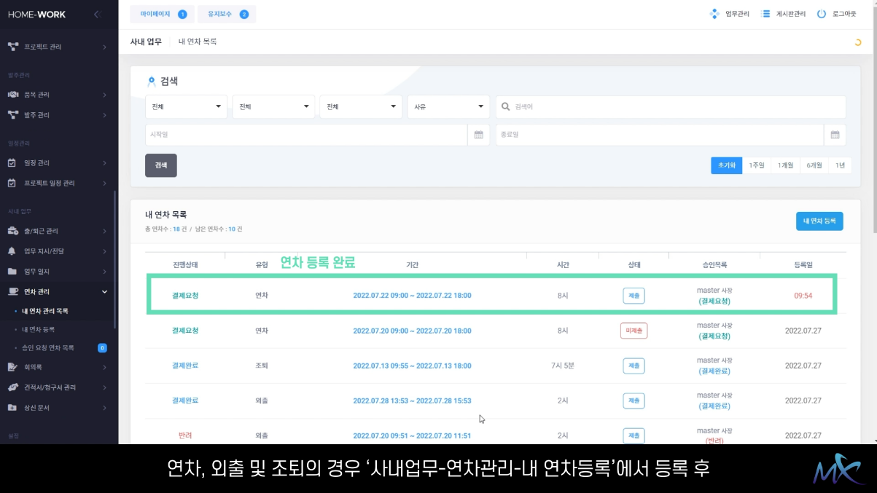
1. 일정 관리
HOME-WORKS USER GUIDE
연차, 외출 및 조퇴의 경우 ‘사내업무-연차관리-내 연차등록＇에서 등록 후
일정관리
03

Slide 6
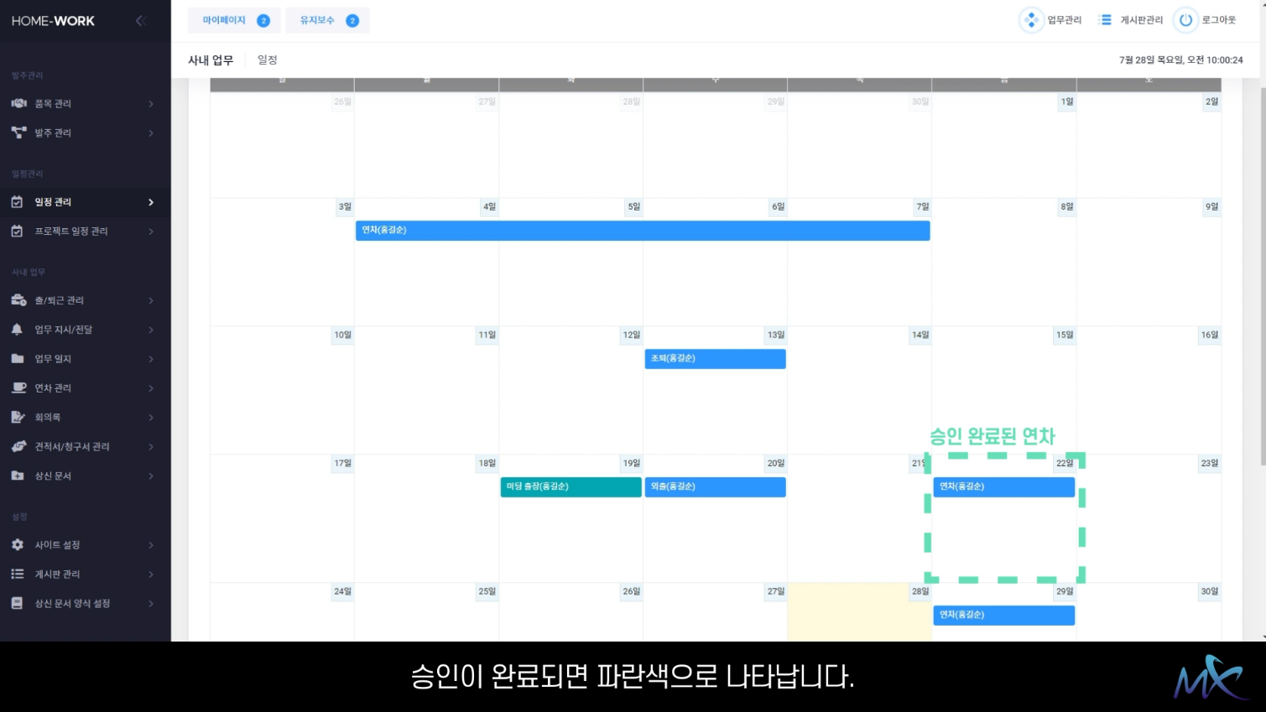
1. 일정 관리
HOME-WORKS USER GUIDE
승인이 완료되면 파란색으로 나타납니다.
일정관리
04

Slide 7
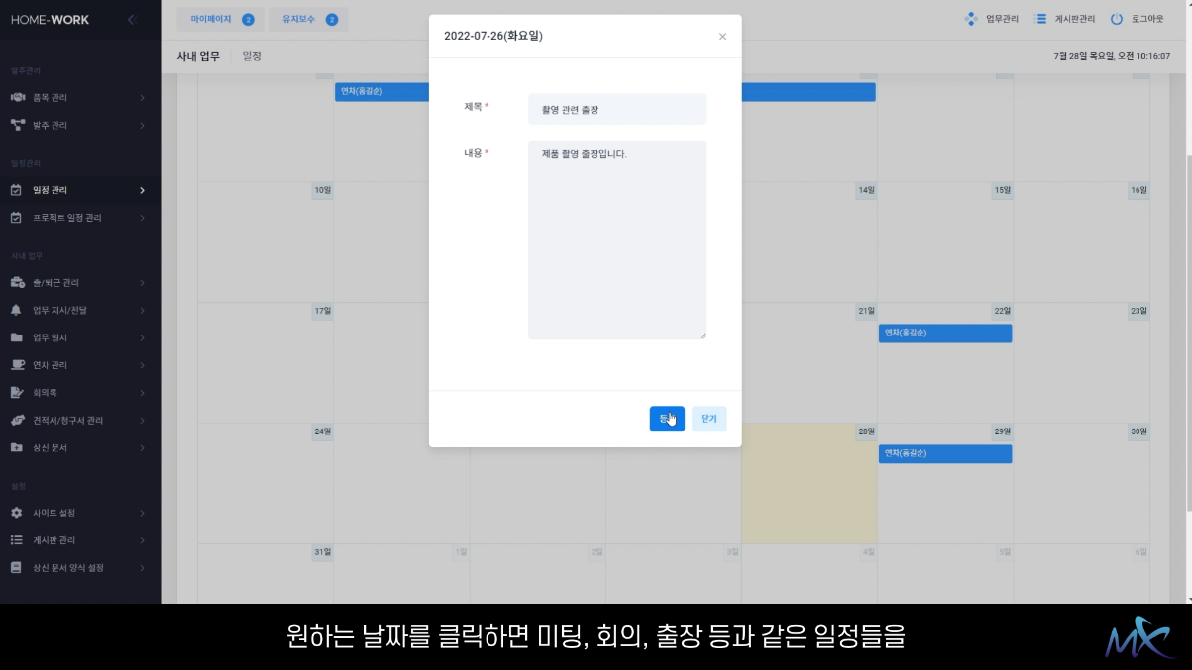
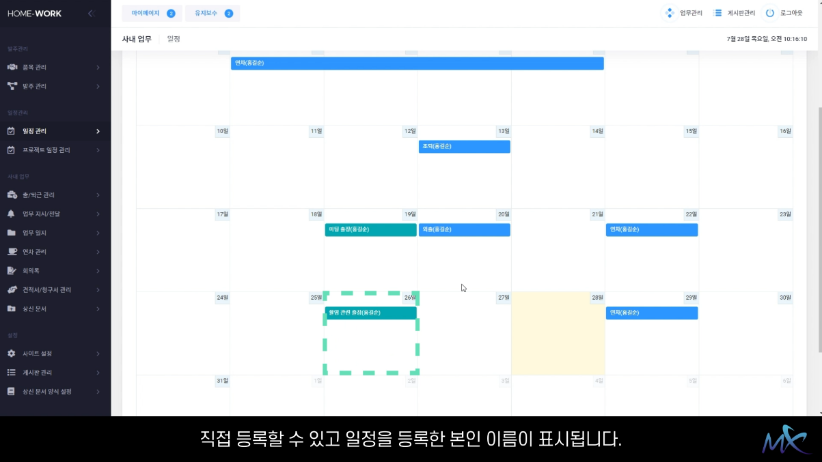
1. 일정 관리
HOME-WORKS USER GUIDE
캘린더에서 원하는 날짜를 클릭하면 일정을 등록할 수 있고 등록한 본인 이름이 표시됩니다.
일정관리
05

Slide 8
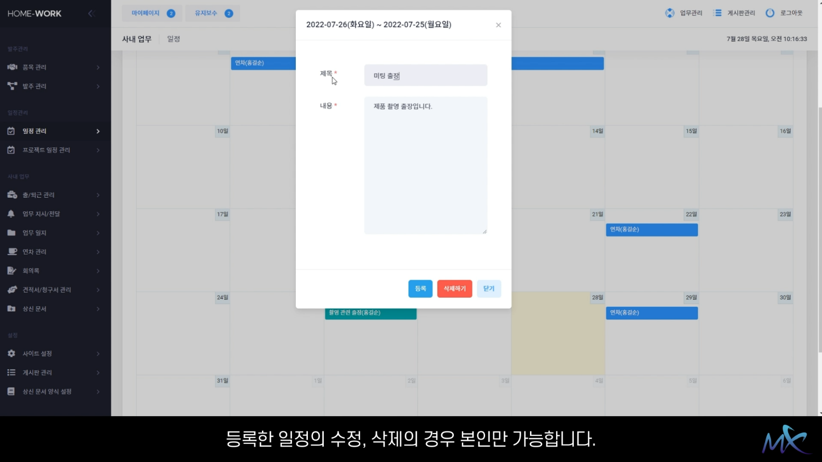
1. 일정 관리
HOME-WORKS USER GUIDE
등록한 일정의 수정, 삭제의 경우 본인만 가능합니다.
일정관리
06

Slide 9
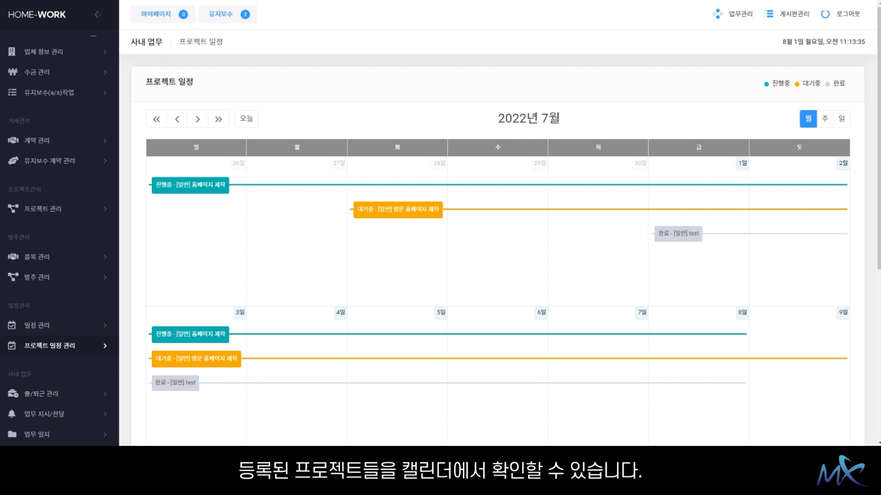
2. 프로젝트 일정 관리
HOME-WORKS USER GUIDE
프로젝트 일정 관리 탭을 통해 등록된 프로젝트들을 캘린더에서 확인할 수 있습니다.
일정관리
07

Slide 10

2. 프로젝트 일정 관리
HOME-WORKS USER GUIDE
진행 상황 별로(대기중, 진행중, 완료) 각각 다른 색으로 표시되며
일정관리
08

Slide 11
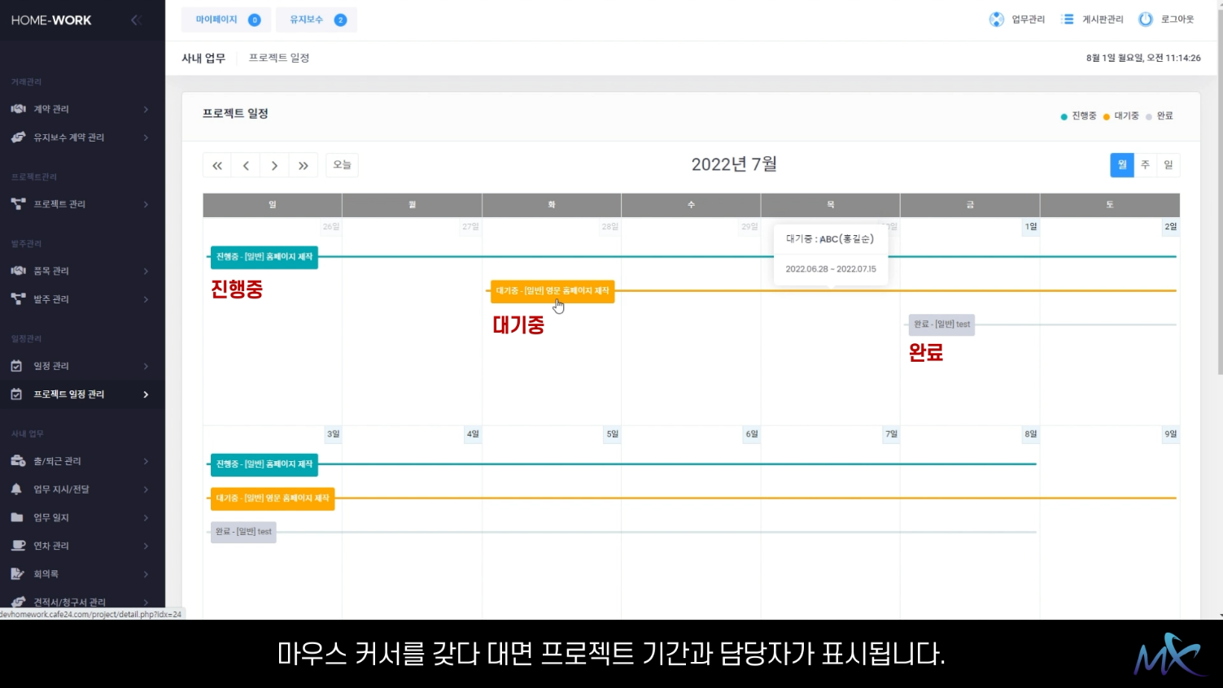
2. 프로젝트 일정 관리
HOME-WORKS USER GUIDE
마우스 커서를 갖다 대면 프로젝트 기간과 담당자가 표시됩니다.
일정관리
09

Slide 12
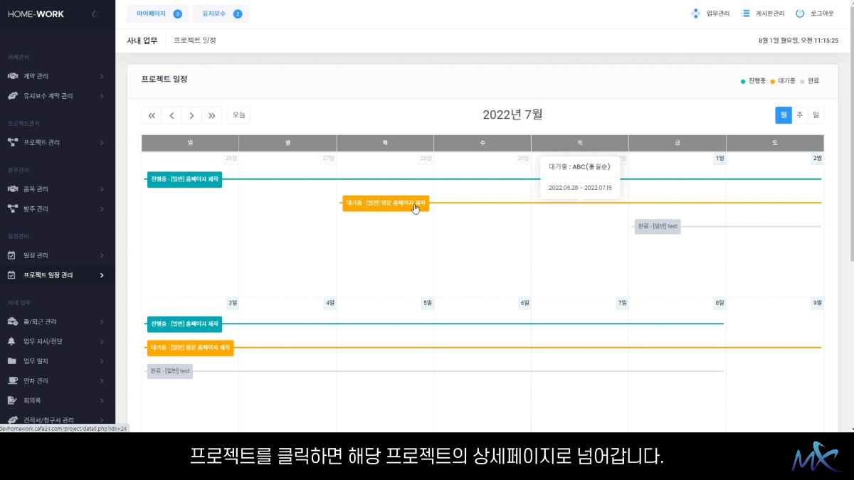
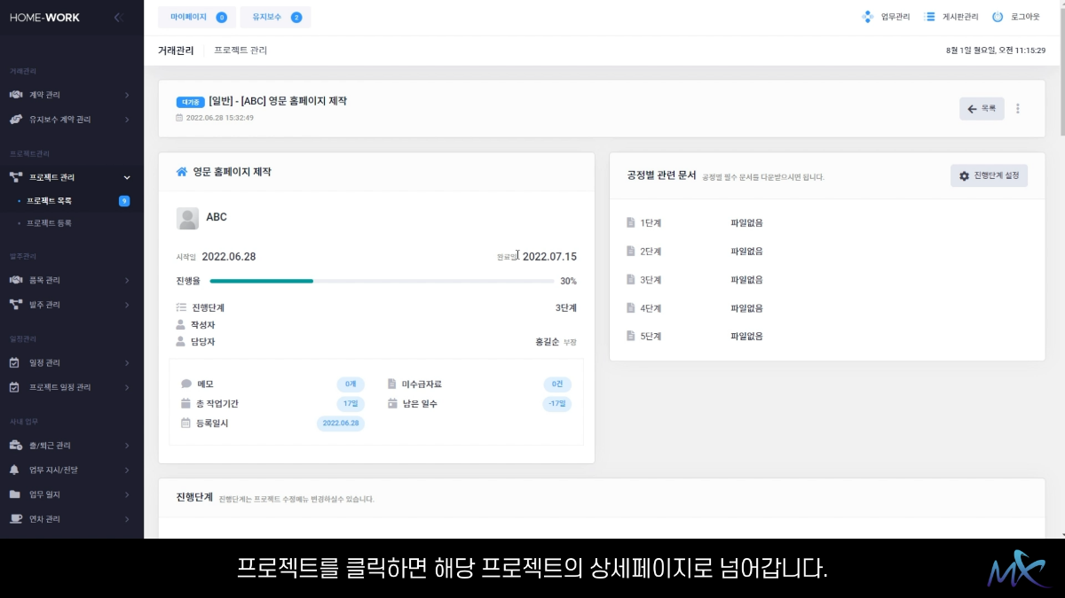
2. 프로젝트 일정 관리
HOME-WORKS USER GUIDE
프로젝트를 클릭하면 해당 프로젝트의 상세페이지로 넘어갑니다.
일정관리
10

